Slide 1

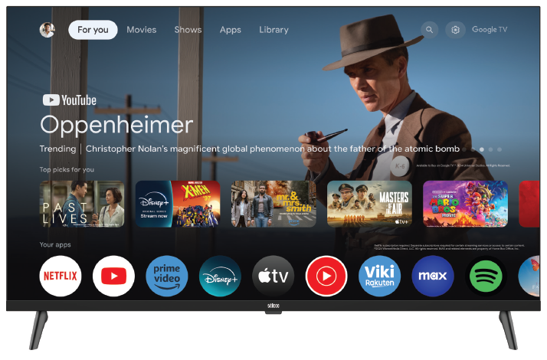
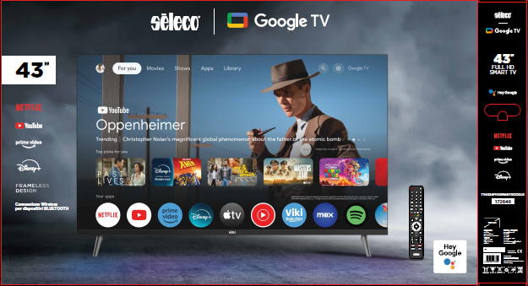
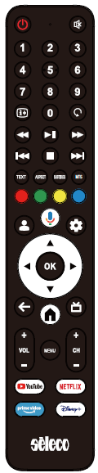

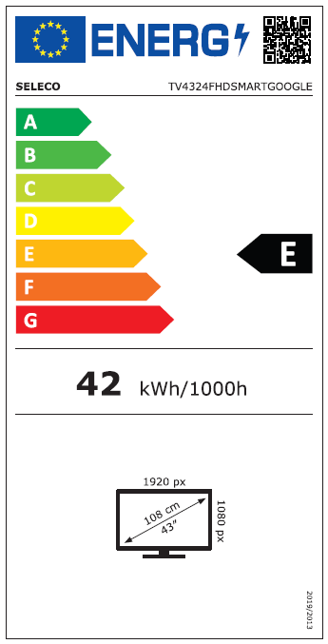


TV4324FHDSMARTGOOGLE
EAN 8055200173315
Sistema Operativo
GOOGLE
Assistente Vocale
SI (telecomando)
App Store
Google Play
Netﬂix
SI
Prime Video
SI
Youtube
SI
Google Play Film
SI
Google Play Music
SI
Google Play Games
SI
Disney +
SI
ANDROID
D E F G
9.0
G
display | tuner / rete | video/media | audio | alimentazione | logistica / altro
43’’ / 16:9 A grade | DVB-T2 HEVC main 10 / DVB-C | 3 x HDMI (1 X ARC) | Dolby Audio | AC 100-240V 50/60 Hz | TV con stand – 955 x 218,5 x 614 mm
Risoluzione 1920 x 1080 FHD | DVB-S2 | 1 x AV | altoparlanti 2 x 8W | consumo ≤ 86W / ≤ 0,5W | TV no stand – 955 x 82,5 x 563,5 mm
contrasto nativo 3000:1 | connessione WI-FI | 2 x USB | 1 x optical audio | classe energetica E | vesa 300 x 300 mm
tempo di risposta 8ms | connessione LAN RJ45 | 1 x CI+ | 1 x Jack 3,5 Cuffia | CE | scatola - 1065 × 110 × 630 mm
16,7 Milioni Di Colori | connessione a dispositivi Bluetooth |  |  |  | peso 6,5 / 8,6 Kg
luminosità 200 cd/mq |  |  |  |  | garanzia 2 anni
On-Screen-Dispaly multilingua
Angolo di visone (H/V) 178°/178°

